Slide 1

שימוש בכלים ויזואליים
שקופית זו היא חובה
מלאו את פרטי השיעור, המקצוע והמורה .
(אין צורך להשאיר את הכיתובים "שם השיעור" , "המקצוע", מחקו אותם וכתבו רק את הפרטים עצמם).
מידע ונתונים
שם המורה: דוד אברהם
עורכת: רונית נחמיה

Slide 2
מה נלמד היום
פרטו בשקופית זו את נושאי הלימוד של השיעור
מהי מצגת אפקטיבית?
עקרונות המצגת

Slide 3
הכנת מצגות
Presentation
(אין צורך להשאיר את הכיתובים "שם הפרק" , "כותרת משנה", מחקו אותם וכתבו רק את הפרטים עצמם).

Slide 4
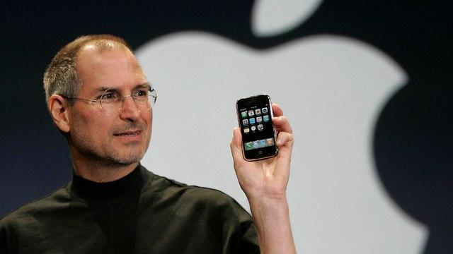
לא כולנו סטיב ג'ובס

Slide 5

מהי מצגת אפקטיבית?
מצגת שהשקפים שלה מצליחים לעורר עניין ולהעביר מסר ברור ומשכנע

Slide 6
עקרונות המצגת

Slide 7
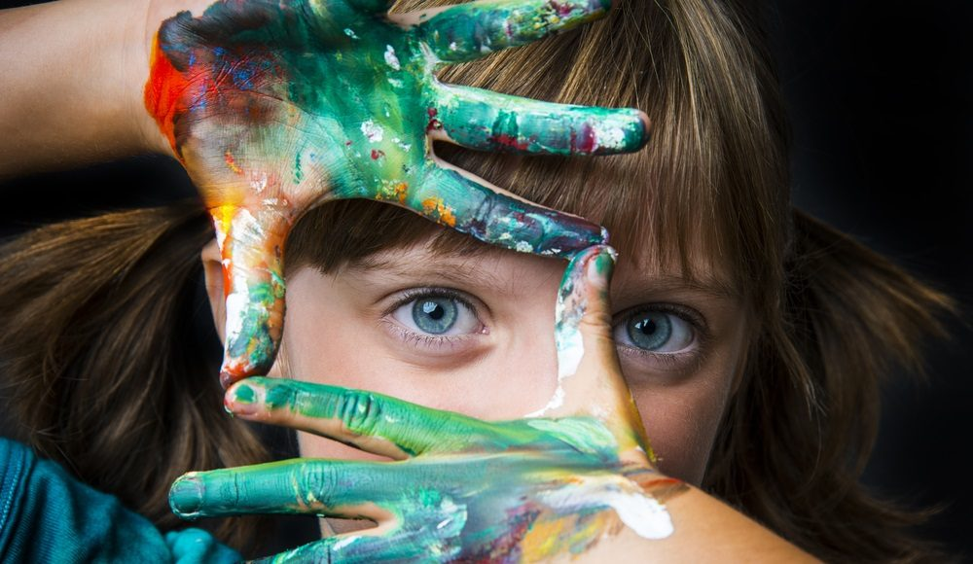
1. גם אנחנו "כלי" ויזואלי
רושם ראשוני כובש
ספרו על עצמכם משהו אישי..
תפתחו ברעיון מגניב..
תתחילו באיזה משפט מפוצץ..

Slide 8

2. בנו מסגרת
דאגו להגיד בראשי פרקים על מה תדברו.
התחלה, אמצע, סוף.
מתי עוברים מנושא לנושא.
תעזור לקהל שלכם לעקוב אחריכם.

Slide 9

3. העניקו משמעות למספרים
מספר נתפס כמוחשי והוא יכול לעזור לכם להסביר את הטענות שלכם.

Slide 10

4. הפכו את זה לוויזואלי
שיהיה יצירתי
שימשוך את הצופה
שיהיה משכנע
שיעורר סקרנות
שיעורר דמיון

Slide 11
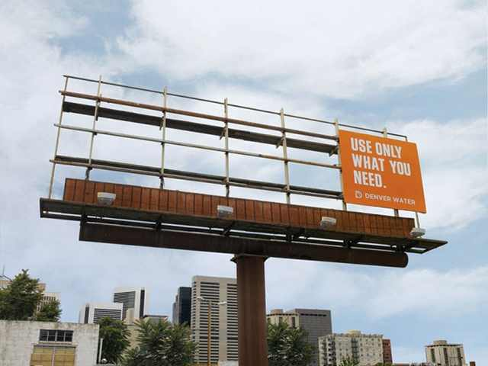
מה מפרסמים פה?

Slide 12
30 שניות צא...
אם ברצונכם לשלב במצגות קישור לפעילות או לדפי מידע, תוכלו לעשות זאת בקלות.
צפו בסרטון הבא:
https://youtu.be/xODFEFLQ8PQ
אתר מומלץ ליצירת QR:
https://www.the-qrcode-generator.com/
החליפו את הקוד בשקופית לקוד החדש שקיבלתם
(אם אין לכם צורך בשקופית זו, מחקו אותה)
יש לכם 30 שניות לשכנע את מנהל בית הספר למה אתה/את ראויים למימון עבור המיזם שחשבתם עליו.
בנו מצגת, בת 5 שקפים לכל היותר, להצגת המיזם. השתמשו בעקרונות שלמדתם.

Slide 13

שקופית זו היא חובה
שימוש ביצירות מוגנות בזכויות יוצרים ואיתור בעלי זכויות
השימוש ביצירות במהלך שידור זה נעשה לפי סעיף 27א לחוק זכות יוצרים, תשס"ח-2007. אם הינך בעל הזכויות באחת היצירות, באפשרותך לבקש מאיתנו לחדול מהשימוש ביצירה, זאת באמצעות פנייה לדוא"ל rights@education.gov.il

